Slide 1
旷野中的同在
联合主日学 2024年8月
上帝的双重呼召 （之三）
摩西——始于何烈山下，止于应许地前

Slide 2
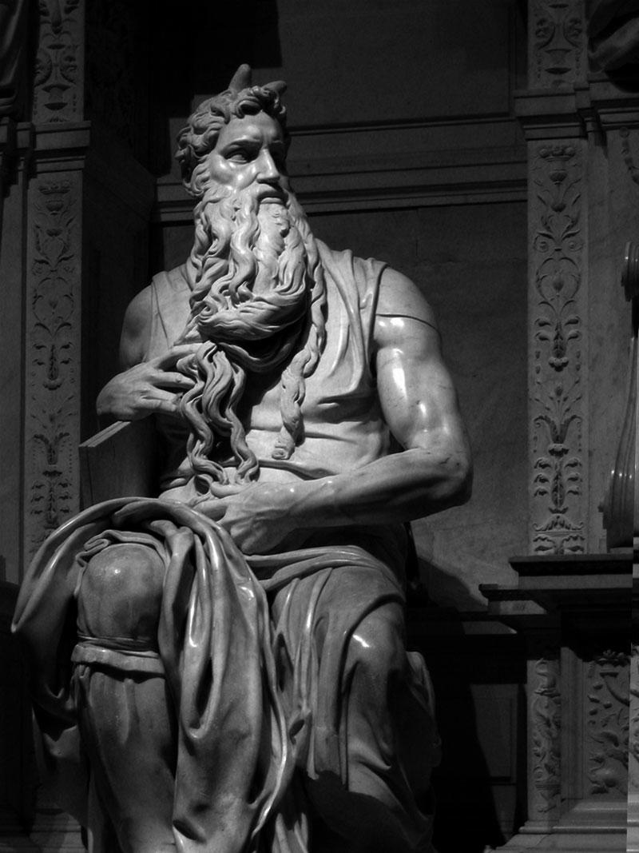
摩西是——
蒙上帝特别拣选的忠心的神仆
将神的诫命传给以色列人
神与以色列人立约的中保
以色列民族第一位领袖、先知
圣经前五卷“摩西五经”的作者
第一位被神称为“朋友”的人
耶稣基督在旧约的影像之一
摩西

Slide 3
生在利未人的家中；
在死亡的危机中降生，奇妙得救：被放入蒲草箱（方舟）中，遇到被救的机会；
他被取的名字，大有深意；
母亲以乳母的身份哺育他到断奶，传给他民族身份的认同；
在坚定的身份认同中，他宁可舍弃埃及王宫的荣华，也要回到自己的民中；
他为此受40年的流亡之苦，仍持守初衷不改；
他的父、母、兄、姐之名都记在圣经中。
这是一个伟大的故事
从摩西的身世说起

Slide 4
1、对比雅各，为拉班牧羊20年，满腹怨言；摩西为岳父牧羊40年，甘心情愿。
2、“神的山”！这是耶和华所指示的地；而摩西“偶然”来到此地，与神相遇。
3、在司空见惯的现象中，摩西却注意到眼前景象的不同凡响，这是——“大异象”。
3、摩西的疑问：“这荆棘为何没有烧坏呢？”
一切始于初相见
《出埃及记》3：1-3
摩西牧养他岳父米甸祭司叶忒罗的羊群、一日领羊群往野外（旷野）去、到了神的山、就是何烈山。耶和华的使者从荆棘里火焰中向摩西显现．
摩西观看、不料、荆棘被火烧着、却没有烧毁。摩西说、我要过去看这大异象、这荆棘为何没有烧坏呢？

Slide 5
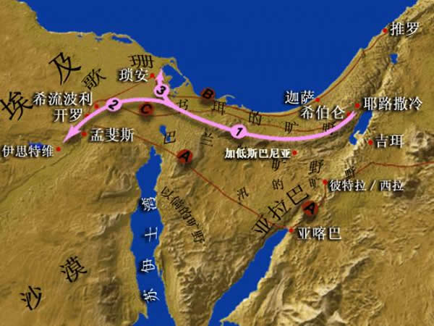
-
何烈山
vs.
西乃山

Slide 6
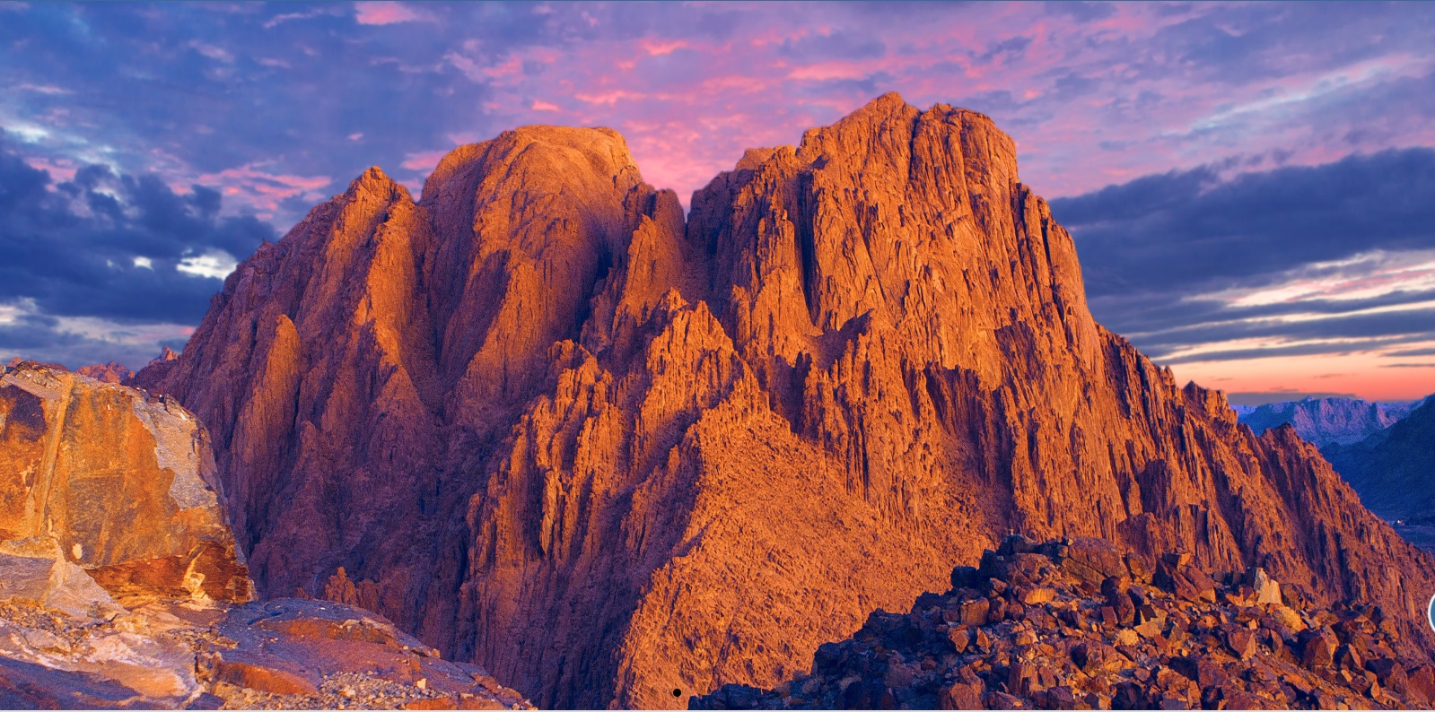
今日西奈半岛的西乃山，又称“摩西山”

Slide 7
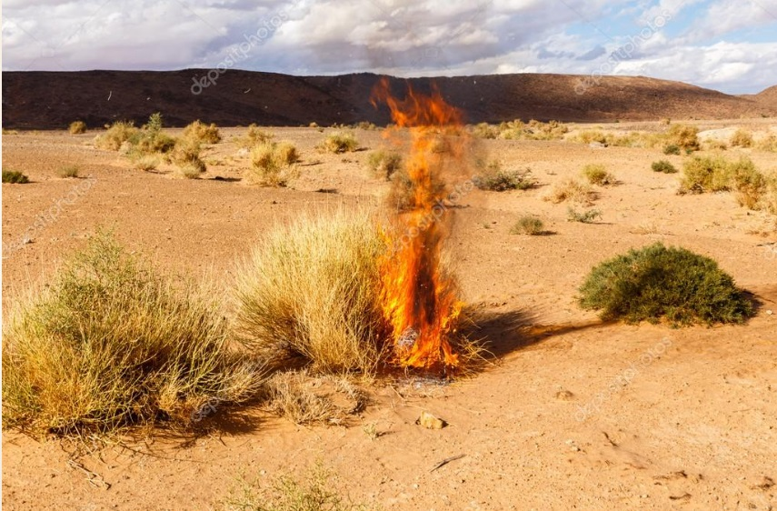
…………
初见，就是双重呼召
《出埃及记》3：4-5
耶和华神见他过去要看、就从荆棘里呼叫说、“摩西、摩西！”
他说“我在这里。”
神说：“不要近前来、当把你脚上的鞋脱下来、因为你所站之地是圣地．”

Slide 8
在《创世记》15章耶和华与亚伯拉罕的正式立约中，神应许了出埃及；
在约瑟被卖的苦难中，耶和华藉约瑟为以色列全家入埃及作预备；
在别士巴雅各的梦中，耶和华向雅各应许了下埃及；
以色列在埃及歌珊地蓄牧独居，由一个家族在400年时间中发展为百万大族；
埃及新王出现，开始逼迫以色列人，令他们全成为奴工，这促使以色列人渴望出埃及；
都是照神自己所预定的美意，“要照所安排的，在日期满足的时候”，带以色列全家出埃及！
耶和华的预备 （之一）
预备以色列民族

Slide 9
《出埃及记》第2章特别讲述摩西的出生，神的手在运作一切。
摩西在埃及王宫长大，学了埃及一切的学问；
对同胞的爱、以及不被同胞所接纳、法老的追杀，迫使摩西逃出埃及；
40年牧羊，让时间消磨掉摩西性格中的自强、自恃、自傲；
也在漫长的时间中，让摩西的生命更深沉、更厚重；以至旺盛不衰，毫不萎靡颓唐（诗90：12、17）；
并且，摩西依然保持着对神、对自己本民族的认同与爱（诗90：13、14）。
耶和华的预备（之二）
预备领袖摩西

Slide 10
主阿、你世世代代作我们的居所。诸山未曾生出、地与世界你未曾造成、从亘古到永远、你是神。
你使人归于尘土、说、你们世人要归回。在你看来、千年如已过的昨日、又如夜间的一更。
你叫他们如水冲去．他们如睡一觉．早晨、他们如生长的草．早晨发芽生长、晚上割下枯干。
……我们度尽的年岁、好像一声叹息。
我们一生的年日是七十岁．若是强壮可到八十岁．
但其中所矜夸的、不过是劳苦愁烦．转眼成空、我们便如飞而去。
…………
耶和华的预备（之三）
摩西的情与意：诗90篇

Slide 11
1、我是什么人？——我是谁？
2、你叫什么名字？——你是谁？
神的回答：
1、我必与你同在——你是谁或不是谁不是关键。
我给你个证据——你把百姓从埃及领出来后，你们必在这山上事奉我。
2、“耶和华是我的名，直到永远；这也是我的纪念，直到万代”。“是”（自有永有），“就是亚伯拉罕的神，以撒的神，雅各的神”。这位神要领你们出埃及，进入流奶与蜜之地。
耶和华指示摩西
出埃及记3：7-10
耶和华说、我的百姓在埃及所受的困苦、我实在看见了．他们因受督工的辖制所发的哀声、我也听见了．我原知道他们的痛苦。
我下来是要救他们脱离埃及人的手、领他们出了那地、到美好宽阔流奶与蜜之地、就是到迦南人、赫人、亚摩利人、比利洗人、希未人、耶布斯人之地。
现在以色列人的哀声达到我耳中、我也看见埃及人怎样欺压他们。
故此我要打发你去见法老、使你可以将我的百姓以色列人从埃及领出来。
摩西之问

